Slide 1
PATIENT MEDICATION FEEDBACK ANALYSIS
患者用药反馈分析报告
聚苯乙烯磺酸钙散患者用药体验 · 重庆区域（2026年3月-8月）
数据来源
《患者用药反馈》采集表 2 份文件 · 31 份患者反馈
覆盖医院
重庆市开州区人民医院（三甲）· 重庆市渝北区人民医院（二甲）
覆盖科室
肾内科 / 肾病内科门诊 · 内分泌科
报告日期
2026 年 10 月 21 日

Slide 2
EXECUTIVE SUMMARY
31 份患者反馈：有效性正面评价 83.9%，不良反应均为轻度胃肠反应
31
83.9%
−0.9
54.8%
份患者反馈
有效性正面评价
血钾均值降幅 mmol/L
不良反应发生率
开州 30 份 · 渝北 1 份
显著/有效 26 份 · 尚可 4 份
6 份配对样本 5.73→4.83
17 份均为轻度 · 0 例停药
样本画像
中老年患者为主体（45 岁及以上约 84%），肾内科 16 份、内分泌科 15 份均衡覆盖；用药时长中位数 14 天，最长 45 天。
有效性
26 份评价显著或有效（其中 14 份表述显著/理想/满意），4 份尚可（调量后达标），无一份评价无效；3 份 30 天以上长期用药均报告血钾持续稳定。
安全性
17 份不良反应报告全部为胃肠道轻度反应（腹胀 6、便秘 6、恶心 3、腹部不适 1、排便增多 1），均可耐受或经饮食/服药方式缓解。
依从性与诉求
依从性良好及以上 23 份（74.2%）；患者诉求集中于服用体验（10 次）、宣教材料（9 次）与包装分装（8 次）。
数据来源：《患者用药反馈》31 份有效问卷（开州区人民医院 30 份 · 渝北区人民医院 1 份）
02 / 12

Slide 3
DATA SOURCE & SCOPE
数据来源与统计口径
文件
医院
等级
科室构成
份数
采集月份
患者用药反馈-重庆熊丽
开州区人民医院
三甲
肾内科 15 · 内分泌科 15
30
3月6 · 4月7 · 6月8 · 8月9
患者用药反馈-重庆熊志鹏
渝北区人民医院
二甲
肾病内科门诊 1
1
3月 1
合计
2 家公立医院
—
肾内系 16 · 内分泌 15
31
3月-8月
① 统计对象：每张工作表对应 1 位匿名患者反馈，共 31 份；效果、不良反应、依从性按问卷原文归纳统计。
② 口径说明：血钾降幅仅统计 6 份同时填写用药前后数值的样本（另有 P24 记录 6.4 mmol/L 回落至正常，未精确计入）；年龄段按问卷原填写标签统计。
③ 填报观察：1 份采集月份填写为文本“20264/1”（按 4 月归档）；两份文件患者编号各自独立编号；2 份文件均附带 1 份空白《学术需求调研》表。
数据来源：《患者用药反馈》采集表全字段
03 / 12

Slide 4
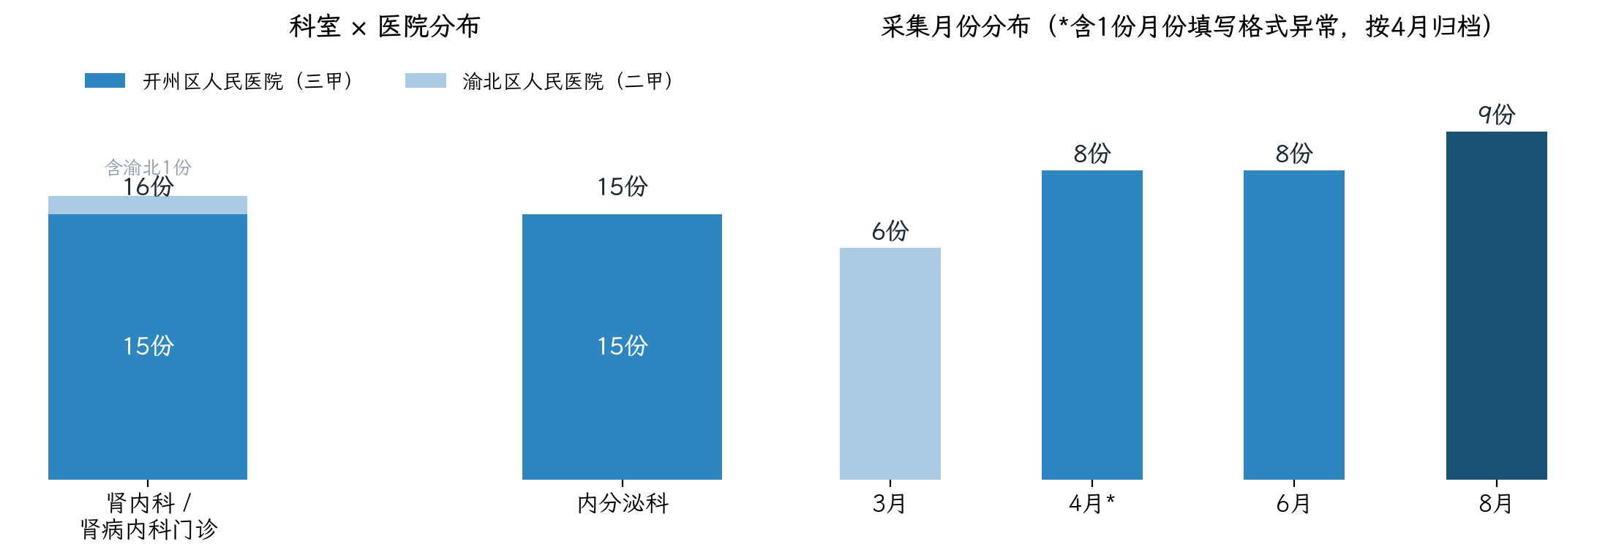
SAMPLE STRUCTURE
样本集中开州区医院，两科室均衡覆盖，采集跨度 3-8 月
科室：肾内科/肾病内科门诊 16 份（51.6%）、内分泌科 15 份（48.4%），与本品肾科+内分泌双渠道布局一致。
医院：开州区人民医院 30 份（96.8%）、渝北区人民医院仅 1 份——患者反馈样本高度集中于开州。
数据来源：31 份患者反馈执行信息栏
04 / 12

Slide 5
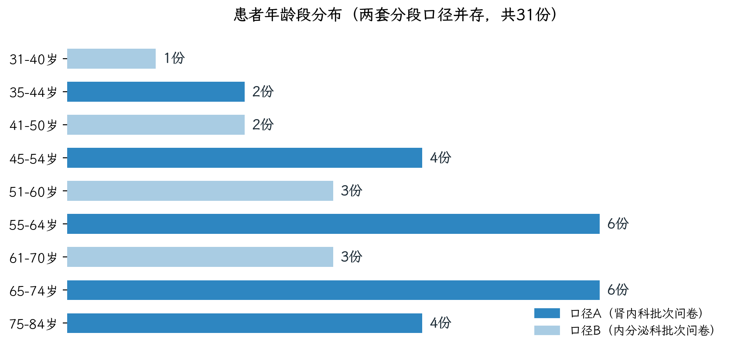
PATIENT PROFILE
患者以中老年为主体，年龄段填写存在两套分段口径
画像要点
45 岁及以上患者约 84%（26/31，按填写标签下限估算），中老年为用药主体。
最大年龄标签 75-84 岁 4 份，均为肾内科高龄患者，用药记录完整。
P22-P30 共 9 份使用另一套分段（31-40/41-50/51-60/61-70 岁），与 P01-P21 的分段并存，精确年龄归段受限。
与上一批用药习惯调研的科室分布（内分泌+肾内）互相印证。
数据来源：31 份患者反馈“患者年龄段”栏
05 / 12

Slide 6
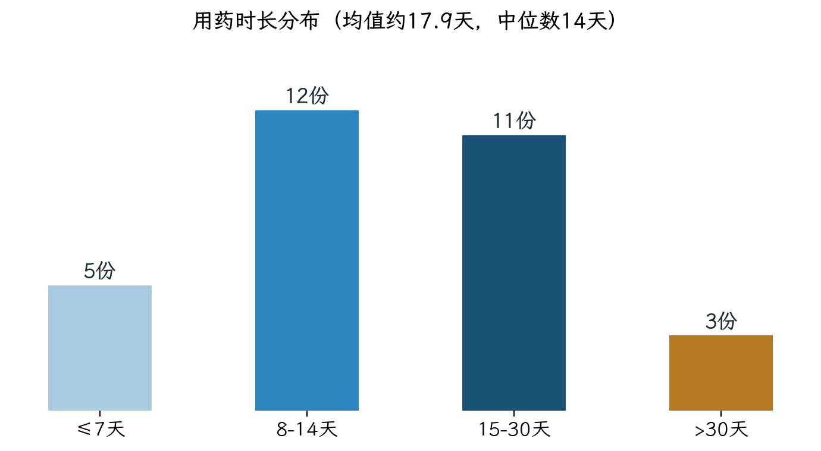
TREATMENT DURATION
用药时长中位数 14 天，约 1/3 患者用药超过 2 周
14 天
时长中位数
均值约 17.9 天（按“周”换算为天）
26 份
用药 2 周内启动评估
8-14 天段最多，多与复查周期衔接
3 份
用药 30 天以上
35/42/45 天，血钾均持续稳定
注：时长按问卷原文（周/天混合填写）统一换算为天统计。
数据来源：31 份患者反馈“用药时长”栏
06 / 12

Slide 7
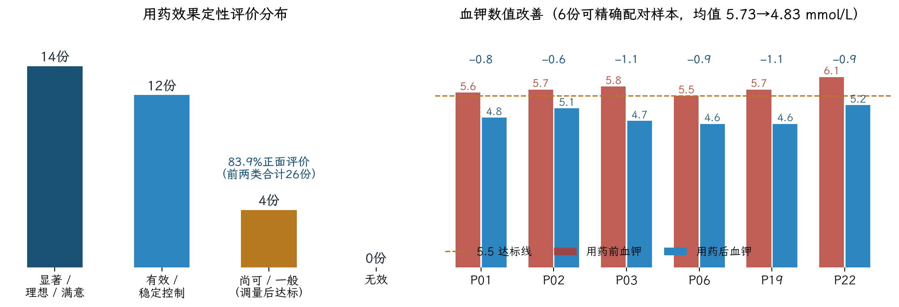
EFFICACY
有效性正面评价 83.9%，配对样本血钾均值下降 0.9 mmol/L
26 份正面评价中 14 份使用“显著/理想/满意”表述；4 份“尚可/一般”均注明调量（加量）后血钾达标。
长期用药观察：P08（35 天）、P17（42 天）、P28（45 天）均报告血钾长期稳定、无反复超标。
数据来源：31 份患者反馈“用药效果评价”栏
07 / 12

Slide 8
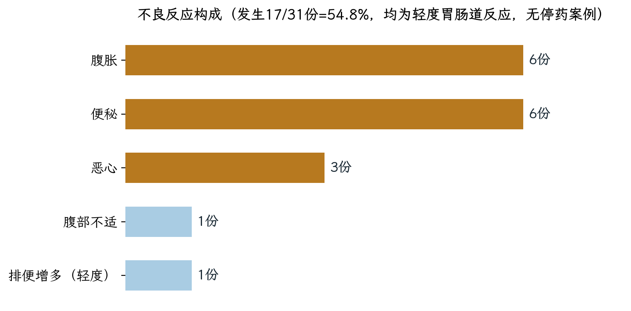
SAFETY
17 份不良反应报告均为轻度胃肠道反应，无停药与严重事件
安全性要点
无反应 14 份（45.2%） vs 有反应 17 份（54.8%）。
17 份报告全部为胃肠道反应，程度词均为“轻微/轻度/短暂/间断/偶见”。
0 例停药：P10 明确“可继续用药”，P02“可耐受”。
缓解记录：饭后服用 3 份、饮食缓解 2 份、增加饮水 1 份、自行缓解 1 份。
“轻微腹胀，可耐受”
“短暂恶心，饭后服药缓解”
“轻度便秘，饮食可缓解”
—— P02（肾内科）
—— P06（肾内科）
—— P04（肾内科，75-84岁）
数据来源：31 份患者反馈“不良反应情况”栏
08 / 12

Slide 9
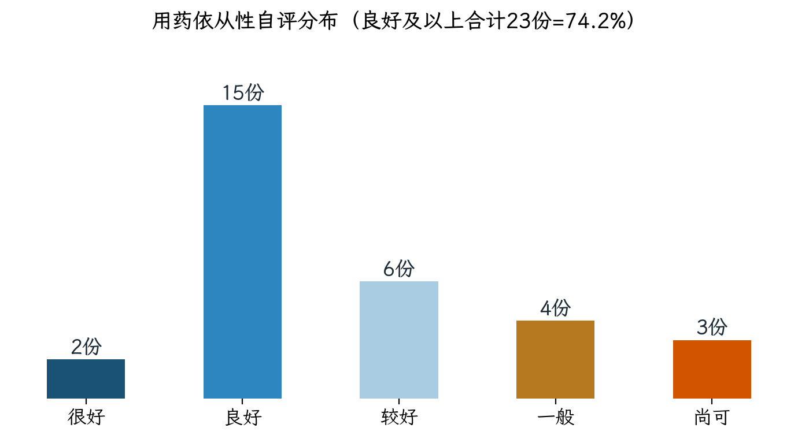
ADHERENCE
依从性良好及以上占 74.2%，漏服集中于老年与多药联用患者
很好 2 · 良好 15 · 较好 6
23 份（74.2%）自主规律服药，含按时间分次、定期复查记录等描述。
一般 4 份（12.9%）
均为偶发漏服/忘服：P26 设置闹钟后改善；漏服提及共 4 份。
尚可 3 份（9.7%）
依赖家属提醒服药（P04、P15 为 75-84 岁高龄患者）。
辅助方式 5 份
家属提醒/协助 3 · 护士协助 1 · 闹钟提醒 1。
注：依从性分级按问卷原文首词归组（很好/良好/较好/一般/尚可）。
数据来源：31 份患者反馈“用药依从性”栏
09 / 12

Slide 10
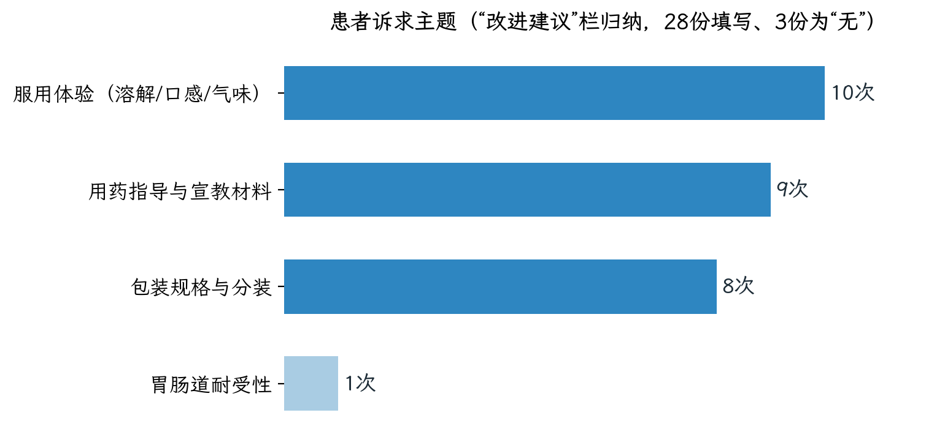
PATIENT VOICE
患者诉求三大主题：服用体验、指导材料、包装分装
代表性原声
“优化粉剂溶解速度”
“希望增加小剂量分装选项”
“建议包装印刷大字用法用量”
“制作简易剂量参考卡片”
口径说明：本页为问卷“改进建议”栏的患者填写内容归纳（28 份填写、3 份填“无”），属调研数据陈述，非本报告建议。诉求主题与不良反应分布相互印证——17 份胃肠反应记录与“服用体验”“胃肠道耐受”诉求对应。
数据来源：31 份患者反馈“改进建议”栏
10 / 12

Slide 11
KEY FINDINGS
数据结论汇总
样本覆盖
患者画像
31 份患者反馈覆盖 2 家公立医院、2 类科室（肾内系 16 / 内分泌 15）；96.8% 集中于开州区人民医院；采集跨度 3-8 月，8 月 9 份为峰值。
中老年为主体：45 岁及以上约 84%；年龄段存在两套填写口径并存（5 段制与 4 段制）。
有效性
持续性
正面评价 26 份（83.9%）、尚可 4 份、无效 0 份；6 份配对样本血钾均值 5.73→4.83 mmol/L（−0.9），治疗后均值低于 5.5 达标线。
用药时长中位数 14 天；3 份 30 天以上长期用药（35/42/45 天）均报告血钾稳定、无反复。
安全性
依从性与诉求
不良反应发生率 54.8%（17/31），全部为轻度胃肠道反应（腹胀 6、便秘 6、恶心 3、腹部不适 1、排便增多 1），0 例停药、0 例严重事件。
依从性良好及以上 74.2%；漏服 4 份集中于老年/多药联用患者；诉求前三位为服用体验（10）、指导材料（9）、包装分装（8）。
数据来源：《患者用药反馈》10 份问卷全字段归纳（31 份有效问卷）
11 / 12

Slide 12
汇报完毕 · 谢谢
患者用药反馈分析 · 聚苯乙烯磺酸钙散患者访谈（重庆）
数据来源：《患者用药反馈》31 份有效问卷（开州区人民医院 30 份 · 渝北区人民医院 1 份）

